Slide 1
Conférence sur les infrastructures et les communautés Panel : Déverrouiller le potentiel des données des organisations publiques pour améliorer les transports 13 novembre 2024
Brigitte St-Pierre, ing., M.Sc.A., directrice
Direction de la modélisation des systèmes de transport (DMST) Direction générale de la gestion des actifs routiers et de l’innovation (DGGARI)
Ministère des Transports et de la Mobilité durable (MTMD)

Slide 2
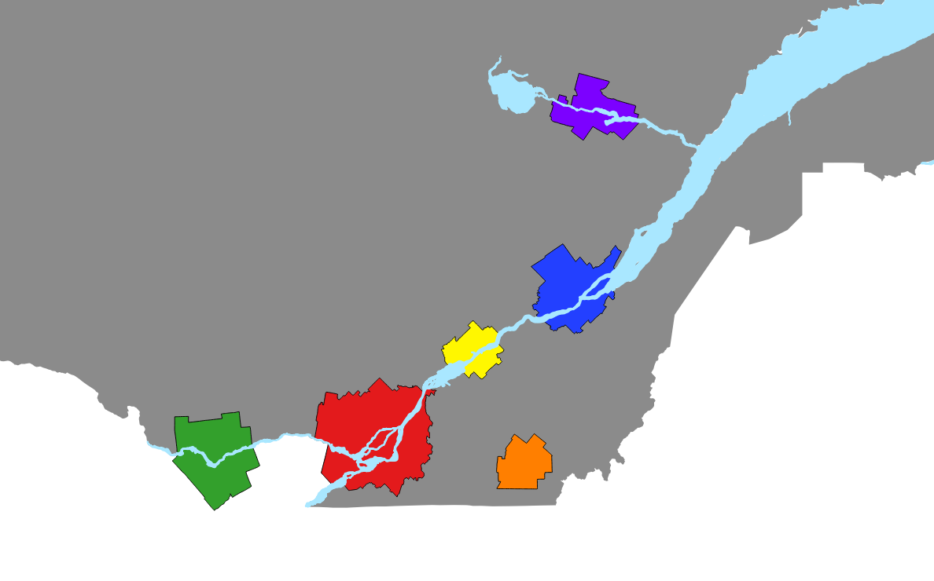
Direction de la modélisation des systèmes de transport Organisation et mandat
Plus de 40 ans d’expertise au MTMD
Équipe de 25 professionnels multidisciplinaires et ingénieurs
Mandat
Supporter le Ministère au niveau de la planification du transport urbain régional et de l’analyse des projets, politiques et programmes par des simulations du système de transport (actuel et projeté) et des impacts sur la mobilité durable.
Collecte et gestion des données
- Enquêtes origine-destination pour 6 régions métropolitaines
→ 75% de la population du Québec
Analyses et prévision de la demande
Modélisation routière
Modélisation du transport collectif (TC)
- Enquête nationale de mobilité 2024

Slide 3
Objectifs des Enquêtes Origine-Destination (EOD)
Bâtir un portrait des déplacements des ménages habitant un territoire donné :
Recueillir des renseignements précis, fiables et à jour sur les habitudes de déplacement des résidents d’un territoire;
Fournir un portrait représentatif des déplacements effectués par tous les modes de transport pour un jour moyen de semaine.
Alimenter les outils et modèles de planification des transports de la région urbaine concernée.
Nourrir les réflexions sur le long terme et mettre en lumière des tendances par l’entremise d’une collecte active de grande envergure.
Objectifs de l’Enquête nationale de mobilité des personnes (ENMP)
Combler le manque de connaissances de la mobilité des personnes en dehors des RMR
Mesurer de grands indicateurs de mobilité à l’échelle nationale, annuellement.

Slide 4
Utilisateurs de nombreuses sources de données
Données démographiques (Statistique Canada et ISQ + modèle démo interne)
Inventaires des projets de développement (Villes et municipalités)
Bases de données d’adresses
Données de réseaux (géobase routière, GTFS)
Enquêtes origine-destination (produites à l’interne)
Données d’immatriculation/permis de conduire (SAAQ)
Comptages routiers (MTMD), achalandages de transport collectif (OPTC)
Données de vitesse HERE (entente de partage de Transport Canada)
Données de traces GPS de camions ATRI
Données massives OD (en remplacement des enquêtes OD cordon)
Etc.

